Slide 1

实用类介绍(一)

Slide 2

线上线下
平台预习

Slide 3

本课目标
学完本次课程后，你能够：
能够定义并使用枚举类型
掌握包装类及装箱、拆箱概念
会使用Math类进行数学运算
Notes:
要求强调会干什么、能干什么。在目标的重点、难点右侧，插入“重点”、“难点”图片，以引起学员重视。

Slide 4

为什么需要枚举
阅读如下代码，有何问题？
问题
public class Student{
public String sex;
}
Student stu=new Student();
stu.sex="你好";
方法一：条件判断
方法二：使用枚举
Notes:
假钞的笑话

Slide 5

枚举
枚举指由一组固定的常量组成的类型
性别枚举
[Modifier] enum enumName{
enumContantName1
[,enumConstantName2...[;]]
//[field，method]
}
public enum Genders{
Male,Female
}
public class Student{
public Genders sex;
}
类型安全
枚举类型的变量
Student stu=new Student();
stu.sex=Genders.Male;
stu.sex="你好";
易于输入
代码清晰
演示示例1：使用枚举

Slide 6
练习：输出学习阶段目标
需求说明
为大数据岗位课程三个学习阶段定义枚举：L1、L2、L3，分别表示第一、二、三阶段
编程输出每个单元的学习目标
L1：大数据开发工程师
L2：大数据挖掘工程师
L3：大数据架构师

Slide 7
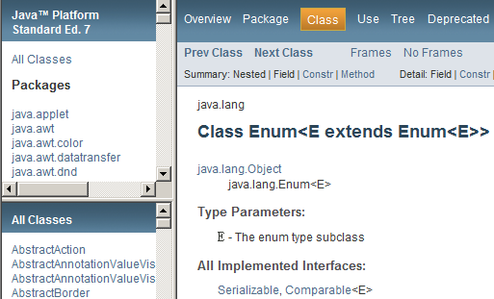
Java API
常用Java API
java.lang
Enum、包装类、Math、String、StringBuffer、System… …
java.util
java.io
java.sql
… …
学习方法

Slide 8
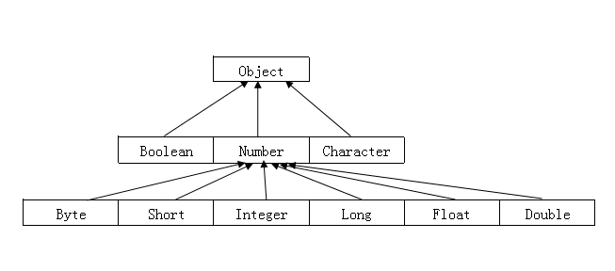
包装类
包装类把基本类型数据转换为对象
每个基本类型在java.lang包中都有一个相应的包装类
包装类的作用
提供了一系列实用的方法
集合不允许存放基本数据类型数据，存放数字时，要用包装类型

Slide 9
包装类的构造方法2-1
所有包装类都可将与之对应的基本数据类型作为参数，来构造它们的实例
public Type（type value）
如：
除Character类外，其他包装类可将一个字符串作为参数构造它们的实例
public Type（String value）
如：
Integer i=new Integer(1);
Integer i=new Integer("123");

Slide 10
包装类的构造方法2-2
注意事项
Boolean类构造方法参数为String类型时，若该字符串内容为true(不考虑大小写)，则该Boolean对象表示true，否则表示false
当Number包装类构造方法参数为String 类型时，字符串不能为null，且该字符串必须可解析为相应的基本数据类型的数据，否则编译不通过，运行时会抛出NumberFormatException异常
演示示例2：包装类的构造方法

Slide 11
包装类的常用方法4-1
Object
XXXValue():包装类转换成基本类型
Number
Character
Boolean
Byte
Short
Integer
Long
Float
Double
byteValue()、intValue()
longValue()、shortValue()
doubleValue()、floatValue()
charValue()、booleanValue()
Integer integerId=new Integer(25);
int intId=integerId.intValue();

Slide 12

包装类的常用方法4-2
toString():以字符串形式返回包装对象表示的基本类型数据（基本类型->字符串）
String sex=Character.toString('男');
String id=Integer.toString(25);
String sex='男'+"";
String id=25+"";

Slide 13
包装类的常用方法4-3
parseXXX()：把字符串转换为相应的基本数据类型数据（Character除外）（字符串->基本类型）
int num=Integer.parseInt("36");
boolean bool=Boolean.parseBoolean("false");
public static type parseType(String type)

Slide 14

包装类的常用方法4-4
valueOf()
所有包装类都有如下方法（基本类型->包装类）
public static Type valueOf(type value)
如：
除Character类外，其他包装类都有如下方法（字符串->包装类）
public static Type valueOf(String s)
如：
Integer intValue = Integer.valueOf(21);
Integer intValue = Integer.valueOf("21");
提问
Double doubleValue = Double.valueOf ("abc");正确吗？

Slide 15
装箱和拆箱
基本类型和包装类的自动转换
Integer intObject = 5;
int intValue = intObject;
装箱：基本类型转换为包装类的对象
拆箱：包装类对象转换为基本类型的值
演示示例3：包装类常用方法

Slide 16
包装类的特点
JDK1.5后，允许基本数据类型和包装类型进行混合数学运算
包装类并不是用来取代基本数据类型的
在基本数据类型需要用对象表示时使用

Slide 17
Math类
java.lang.Math类提供了常用的数学运算方法和两个静态常量E（自然对数的底数） 和PI（圆周率）
Math.abs(-3.5); //返回3.5
Math.max(2.5, 90.5);//返回90.5
int random = (int) (Math.random() * 10); //生成一个0-9之间的随机数
演示示例4：幸运抽奖

Slide 18
总结
枚举有何作用？
什么是装箱和拆箱？
如何使用Math类获取随机数？

Slide 19
问题及作业
集中问题&课后作业

Slide 20


扫一扫 关注课工场
扫一扫 下载APP

